Slide 1
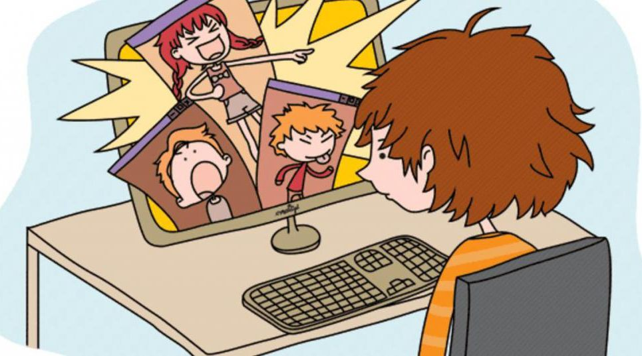
Кибербуллинг-интернеттегі қудалау

Slide 2
Кибербуллинг дегеніміз не
Кибербуллинг-бұл интернет-технологиялардың көмегімен жүзеге асырылатын қудалау түрі.
Оның көрінісі әртүрлі-қорлау, бопсалау, қорқыту, жала жабу, қудалау. Кибербуллингтің себептері көбінесе олардың бастамашысының психологиялық проблемаларына (қорқыныш, кешендер, жарақаттар) байланысты.

Slide 3
Кибербуллинг - зорлық-зомбылықтың бір түрі. Оған қарсы тұруға болады және керек!
Кибербуллингпен қалай күресуге болады?
Елемеу және үндемеу-негізгі мұның жаһандық таралу себептері қауіпті құбылыс. Және зардап шеккендерге есіңізде болсын интернеттегі қудалау міндетті түрде қажет қайтару үшін маманның көмегі қалыпты және толық өмір.

Slide 4
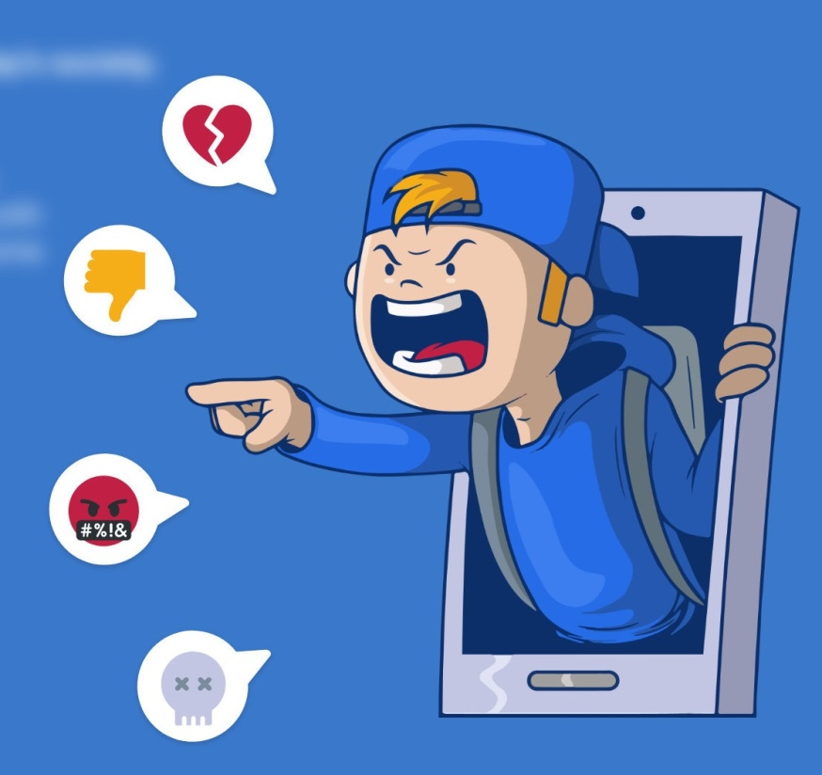
Кибербуллинг түрлері:
Қоғамдық (мысалы, беттегі түсініктемелер).
Жеке (тек жеке хат алмасу арқылы жүзеге асырылады).

Slide 5
Нағыз кибербуллингтің белгілері | Олардың көріну ерекшеліктері
Ұзақтығы | Жүйелі түрде қайталанатын әрекеттер
Анықталған тараптардың болуы | Әрқашан жәбірленуші мен агрессор бар. Виртуалды әлемдегі соңғысын анықтау қиын болуы мүмкін. Ол көптеген аккаунттарды оңай жасай алады, олардың артында жасырылады. Бұл шабуыл туралы хабардар болуды қиындатады. Сондай-ақ, агрессордың жиі серіктестері бар.

Slide 6
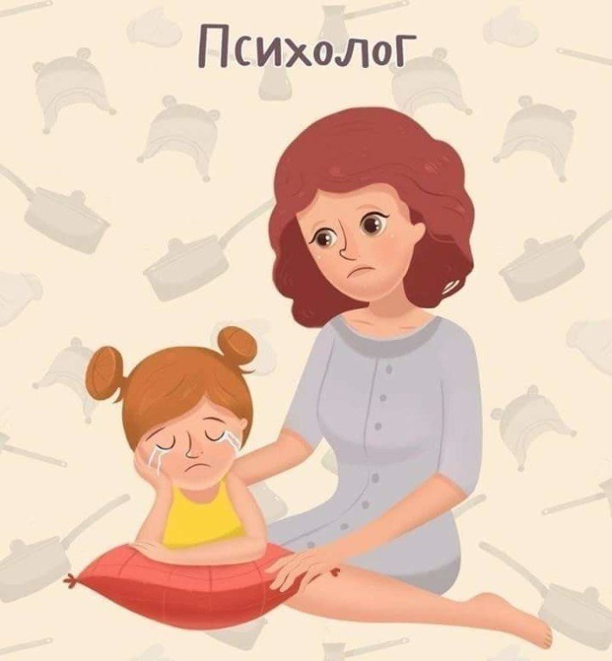
Не істеу керек?
Егер сіз жасөспірім болсаңыз, онда бұл туралы ата-анаңызға айтуыңыз керек. Үлкен адамдар, кез-келген жағдайда, балаларға қарағанда ақылды. Олар сізге жағдайдан шығуға көмектеседі.
Егер сіз қандай да бір себептермен ата-анаңызға айта алмасаңыз, онда сіз мектеп психологынан көмек сұрай аласыз. Мектеп психологтарынан қорықпаңыз немесе ұялмаңыз. Олардан басқа ешкім сіз оларға не айтатындығыңызды білмейді. Психолог дәрігер сияқты, ол сізге бәрібір көмектеседі.

Slide 7
Не істеу керек?
Дөрекі пікірлерге жауап бермеуге тырысыңыз. Сіз ешқашан негативтілікке жауап бермеуіңіз керек, бұл сізге деген қызығушылықты одан әрі арттырады.
Түсініктемелерді және хабарламаларды жабыңыз.
Түсініктемелерге сүзгі қоюға болады. Кілт сөздерді енгізу арқылы оларға ұқсас пікірлер автоматты түрде жойылады.

Slide 8
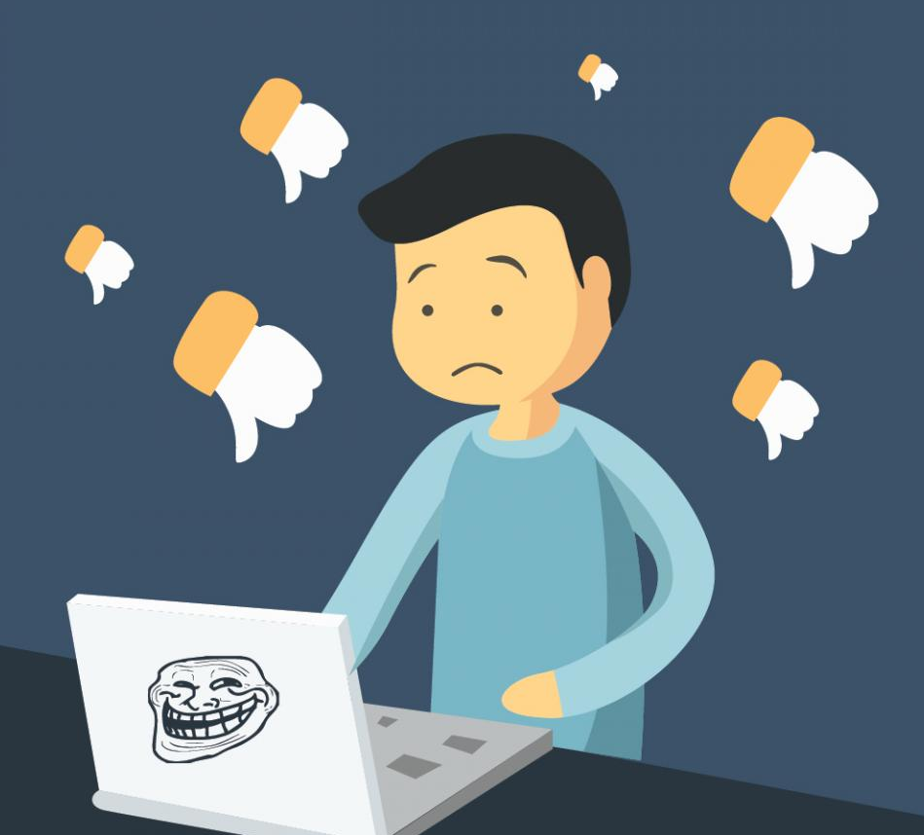
Троллинг
Желілік қарым – қатынаста троллинг – бұл пікірталасқа қатысушыларды ренжіту, қорлау, ашуландыру үшін дөрекі, қарама-қайшы, арандатушылық хабарламалар жазу.
Мұндай репликаларды қалдыратын адам, тролль, көбінесе жасырын әрекет етеді және тек өзінің рахаты үшін ғана әрекет етеді.
Егер сіз жағымсыз әңгімеге тап болсаңыз, алдымен одан шығыңыз. Құлап емес, арандату. Сізге "тролльге"жол бермеңіз.

Slide 9
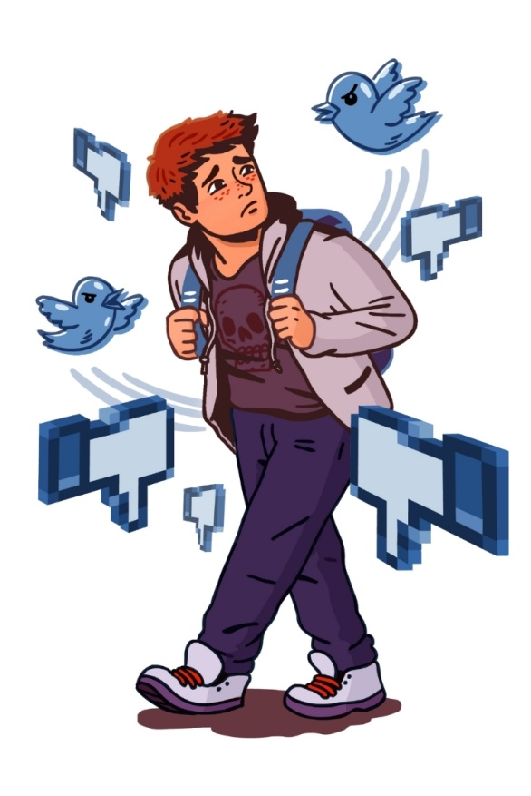
Хейтерство
Басқа адамға жағымды емес адам, оның іс - әрекеттері, сыртқы келбеті, мәлімдемелері және осы адамды елемеу үшін ол ашық емес, бірақ көп жағдайда әлеуметтік желілерде, интернетте қатты сынға түседі, қорлайды.
Хейтинг дегеніміз-бір нәрсеге деген жеккөрушілікті ашық білдіру.

Slide 10
Хейтер - ағылшын сөзінен hater – жек көретін.
Хейтер - жаман адам, қаскүнем, басқа адамға жамандық жасайтын адам.
Хейтерство - адамды, оның отбасын, интернеттегі әрекеттерін қорлау. Көбінесе хейтер жасыру үшін басқаның атымен немесе ештеңе значащими никами. Жасырын түрде қорлайды және қорлайды. Өте жиі дөрекі түрде, әдепсіз.

Slide 11
Троллинг пен хейтпен қалай күресуге болады
Оқымаңыз және теріс жауап бермеңіз
Қара тізімге енгізу
Сайт әкімшісіне шағымдану

